Slide 1
大阪府行政オンラインシステム １．利用者登録（申請前の事前準備）
※ 大阪府行政オンラインシステムの利用には、【利用者登録】が必要です。次ページからの案内に沿って、ご登録お願いします。
既に他の申請（下記）等で登録済みの場合は同じIDで申請が可能です。（事業者としての登録のみ） ※再登録不要です。

Slide 2
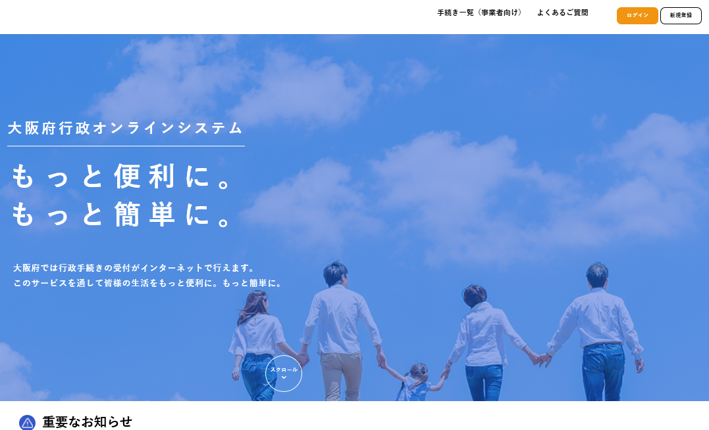
①-1 利用者登録
既に他の申請（下記）等で登録済みの場合は同じIDで申請が可能です。（事業者としての登録のみ）
操作１
「新規登録」を
クリックしてください。
↑トップページURL（https://lgpos.task-asp.net/cu/270008/ea/residents/portal/home）

Slide 3
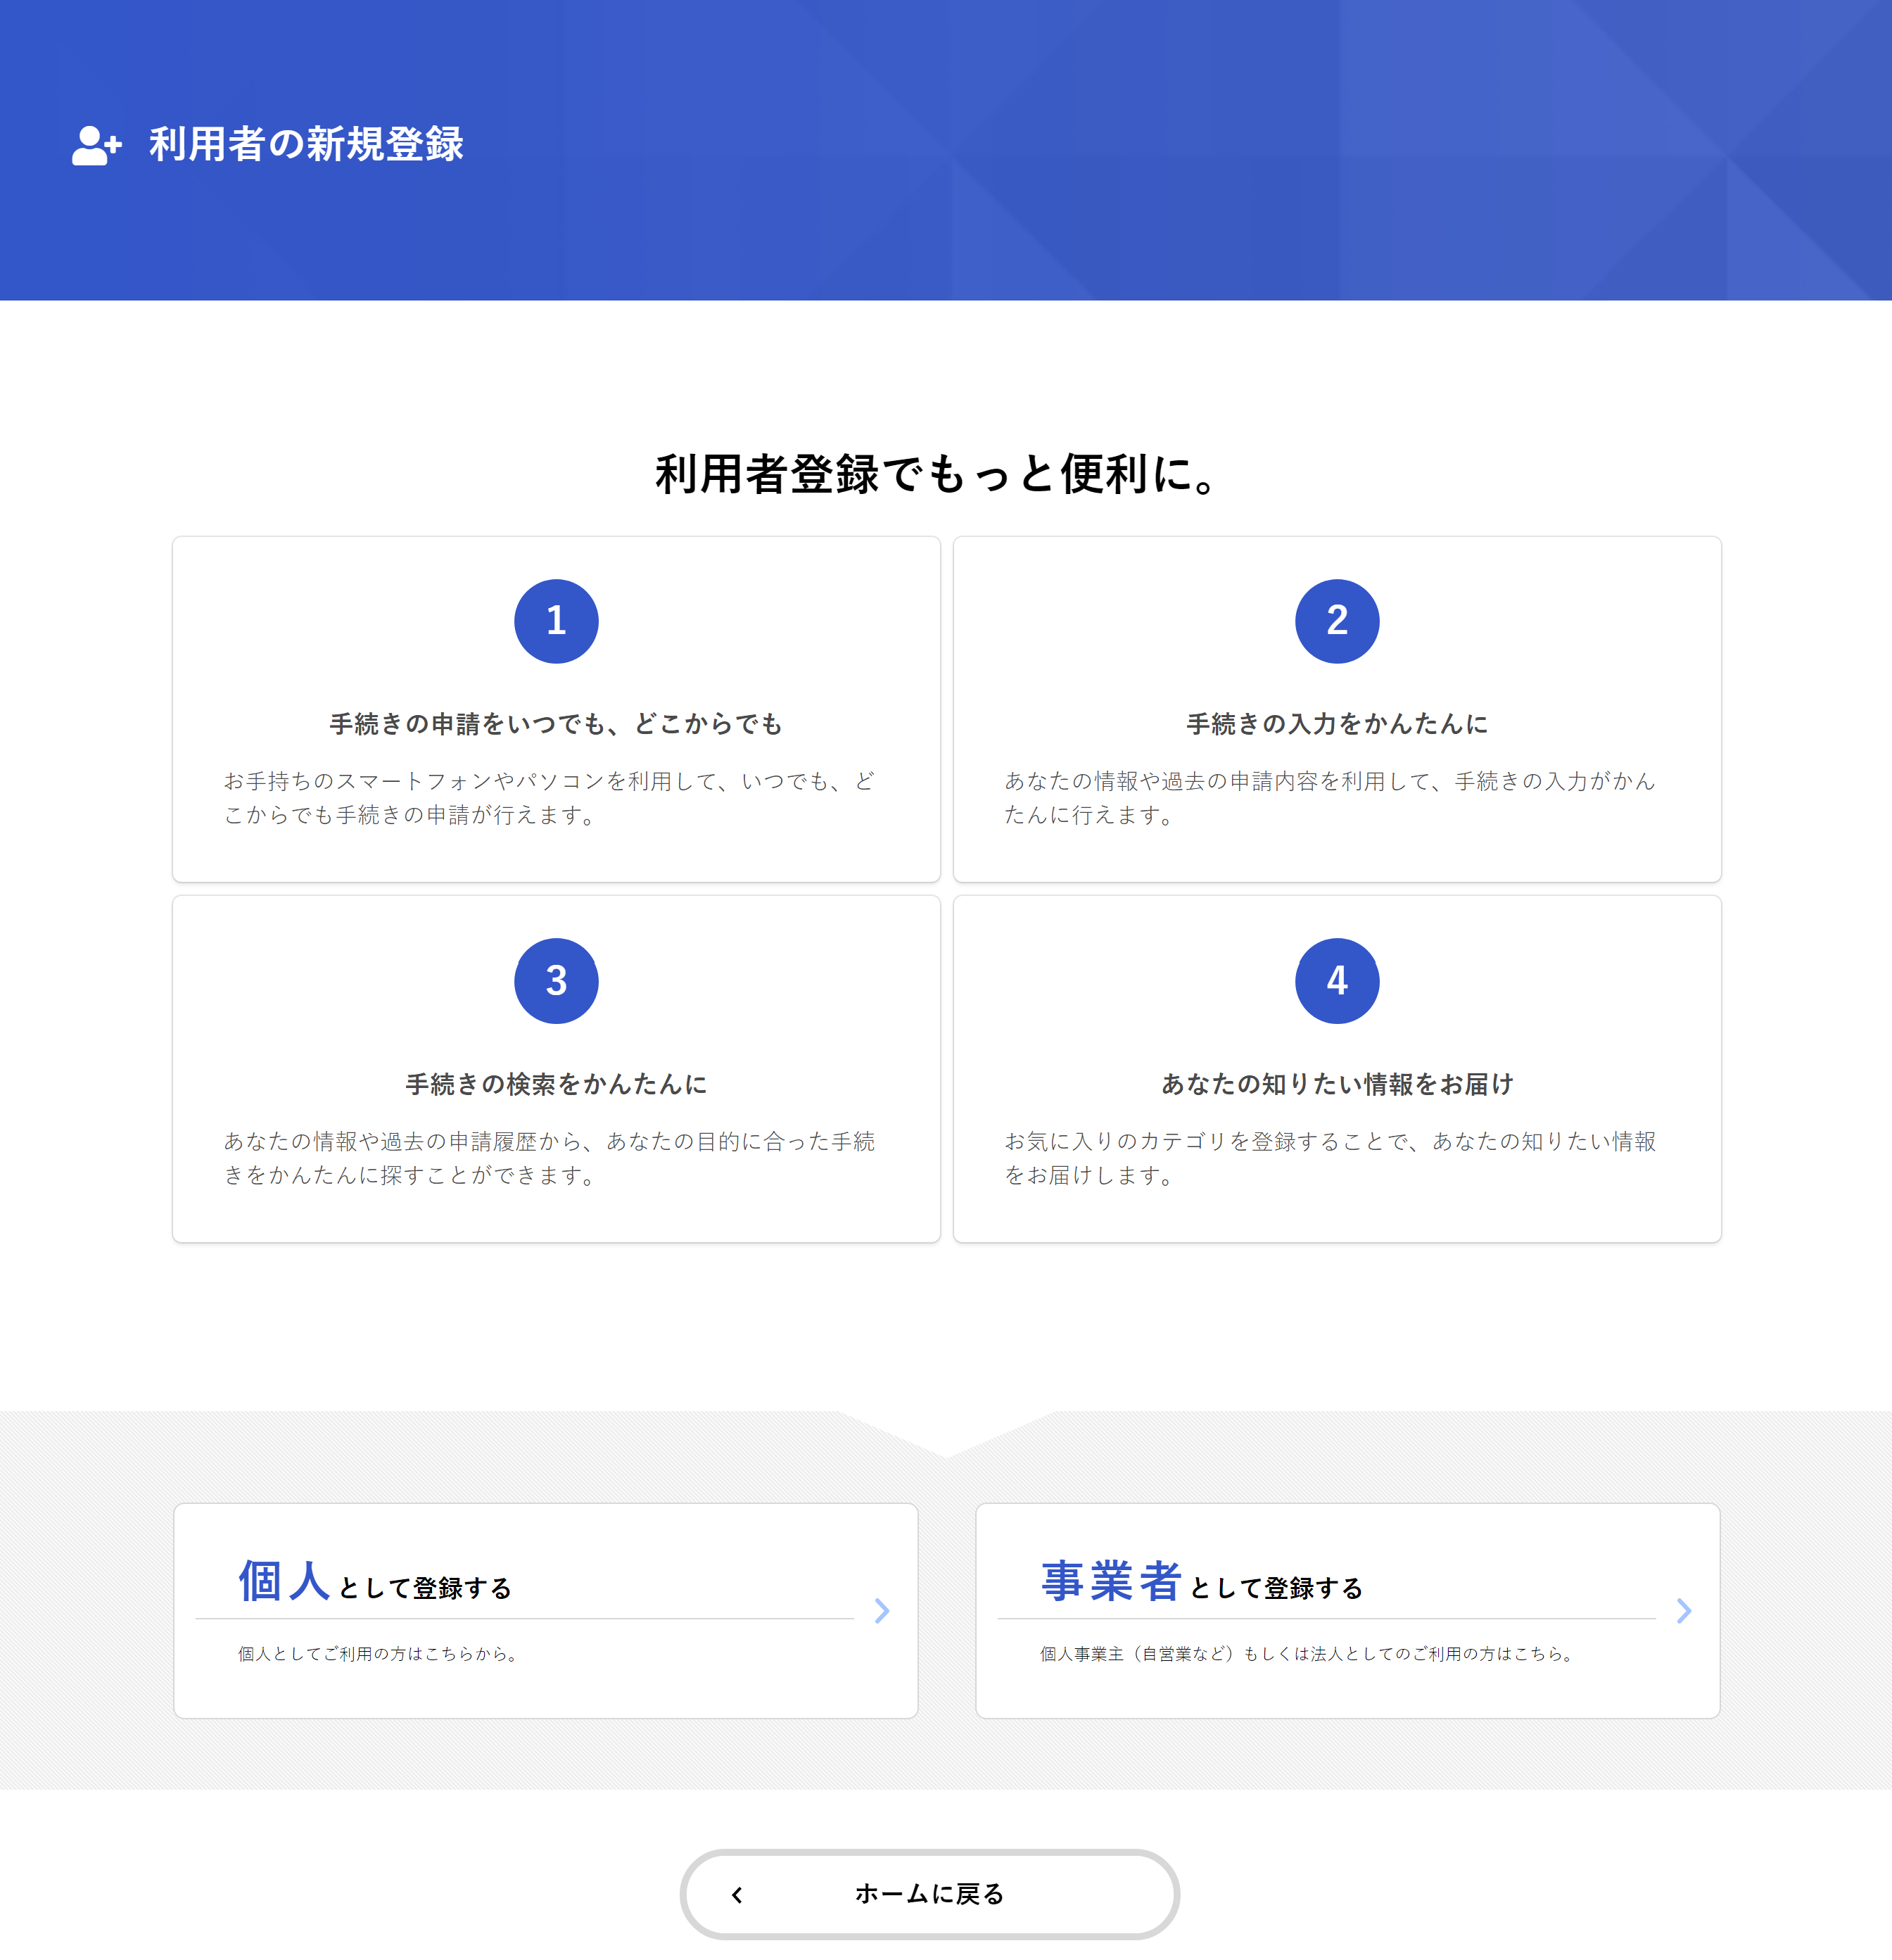
①-2 利用者登録
「利用者の新規登録」の画面に
移動したら、下にスクロールする。
操作２
スクロ
|
ル
（注意）
「個人として登録」した場合、
申請できませんので、
ご注意ください。
操作３
「事業者として登録する」を
クリックします。

Slide 4
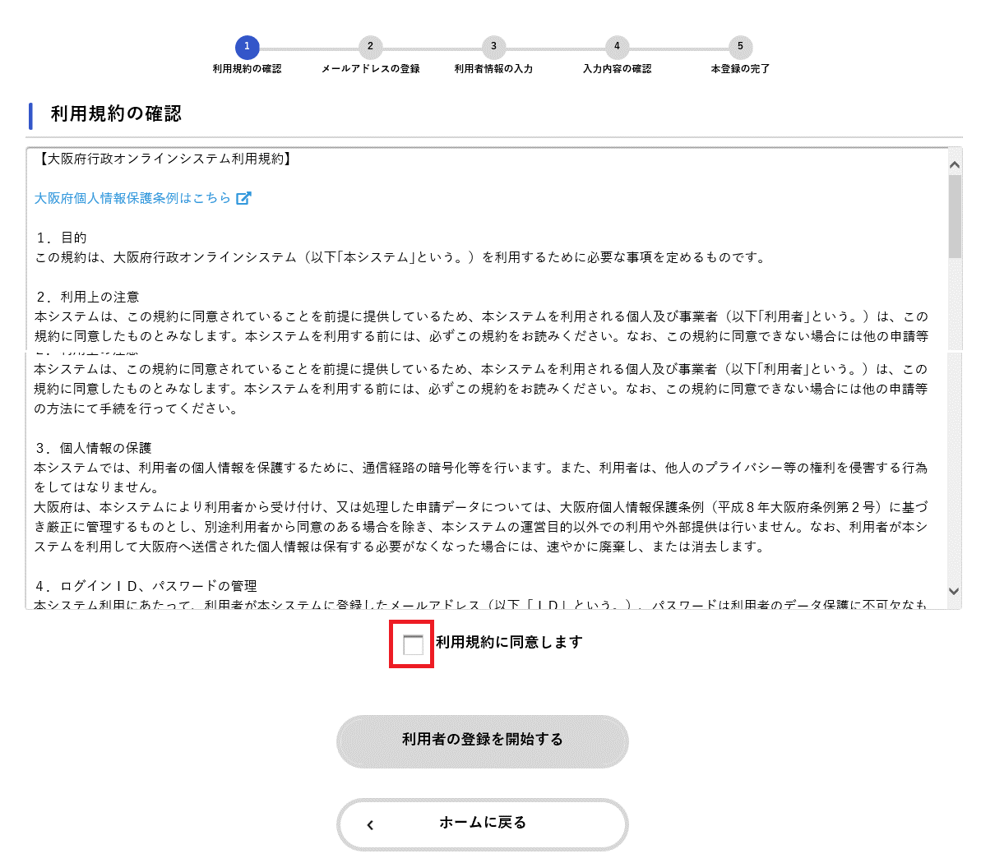
②利用規約の確認
画面が遷移したら、「利用規約の確認」を
ご確認ください。（画面をスクロール）
操作４
スクロ
|
ル
内容に同意いただければ、
「利用規約に同意します」に
チェックを入れてください。
操作５
「利用者の登録を開始する」を
クリックします。
操作６

Slide 5
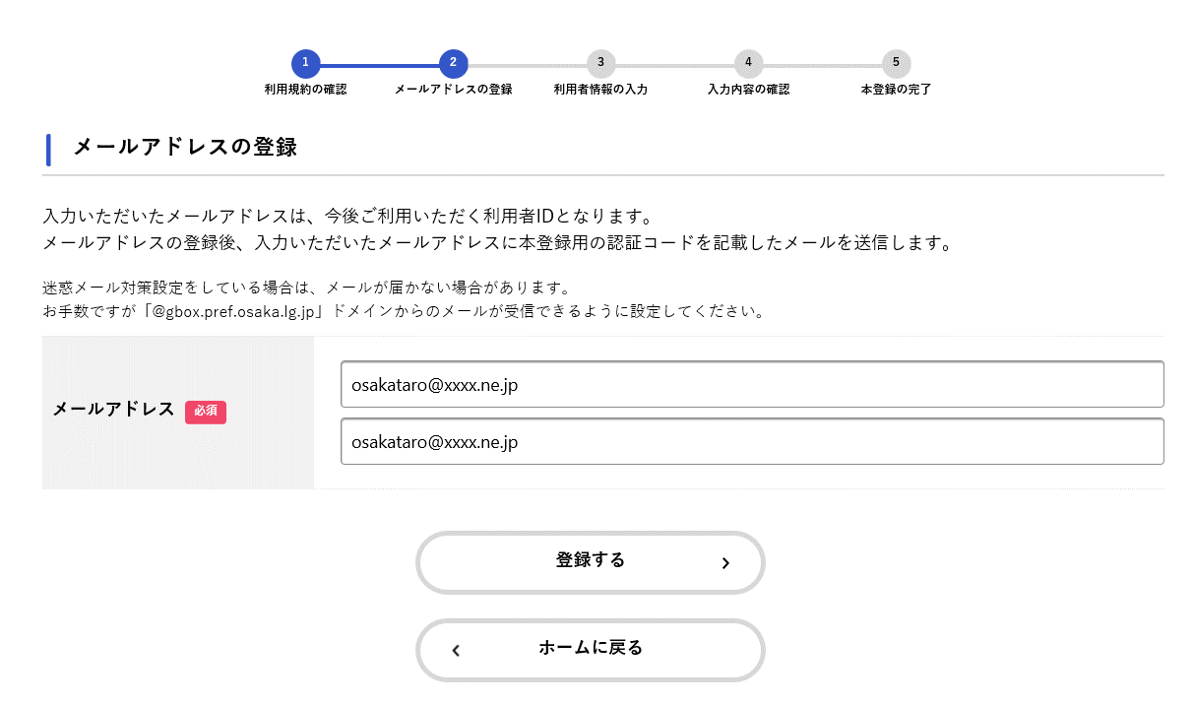
③メールアドレスの登録
「メールアドレスの登録」の画面に
遷移したら、メールアドレスを
ご入力ください。
※入力ミスの有無を確認するため、
２回入力が必要です。
操作７
操作８
入力が完了したら、「登録する」をクリックします。

Slide 6
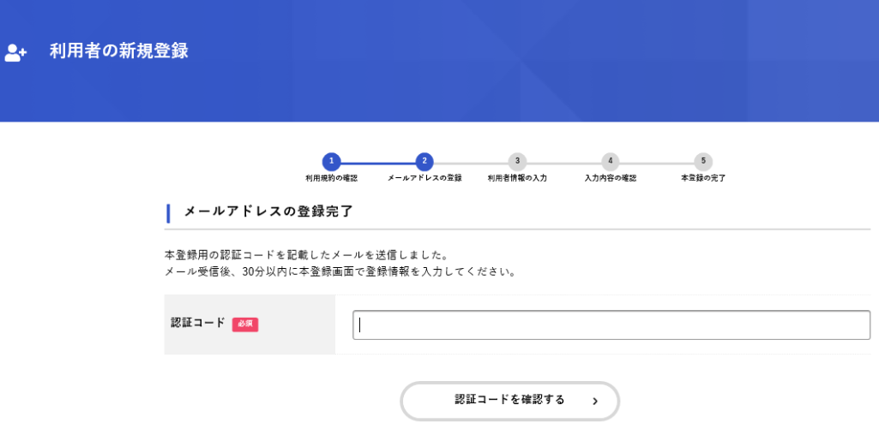
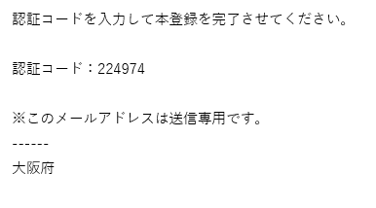
④メールアドレス認証
（メール本文）
操作９
メールアドレス登録が完了したら、
メールで「認証コード」が送付され
ますので、「認証コード」をご入力ください。
操作10
入力完了後、「認証コードを
確認する」をクリックします。

Slide 7
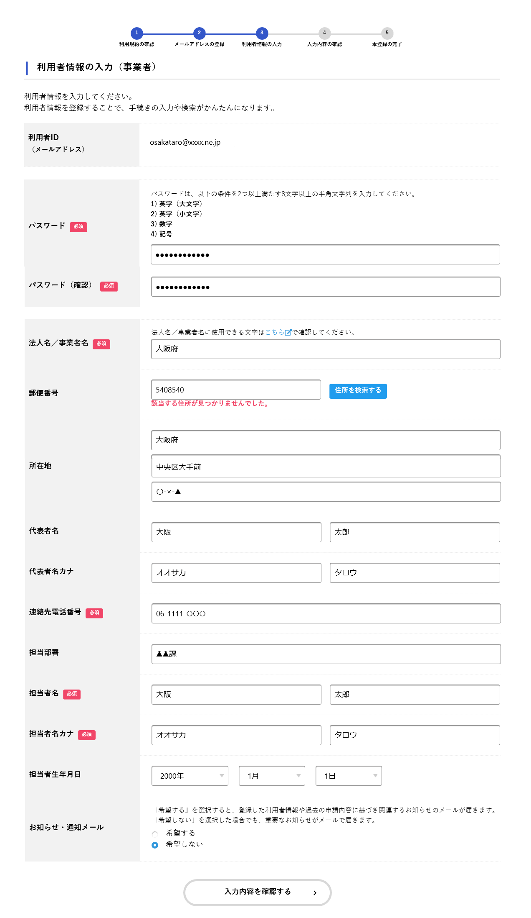
⑤ 利用者情報の入力
「利用者情報の入力」画面に遷移しますので、
以下の項目をご入力ください。
（必須項目以外は任意入力です）
・パスワード（必須）
※確認のため、２回入力が必要です。
・法人名、事業者名（必須）
・郵便番号
・所在地
・代表者名
・代表者名（カナ）
・連絡先電話番号（必須）
・担当者名（必須）
・担当者名（カナ）（必須）
・担当者生年月日
・お知らせ・通知メールの希望有無
操作11
スクロ
|
ル
操作12
「入力内容を確認する」をクリックします。

Slide 8
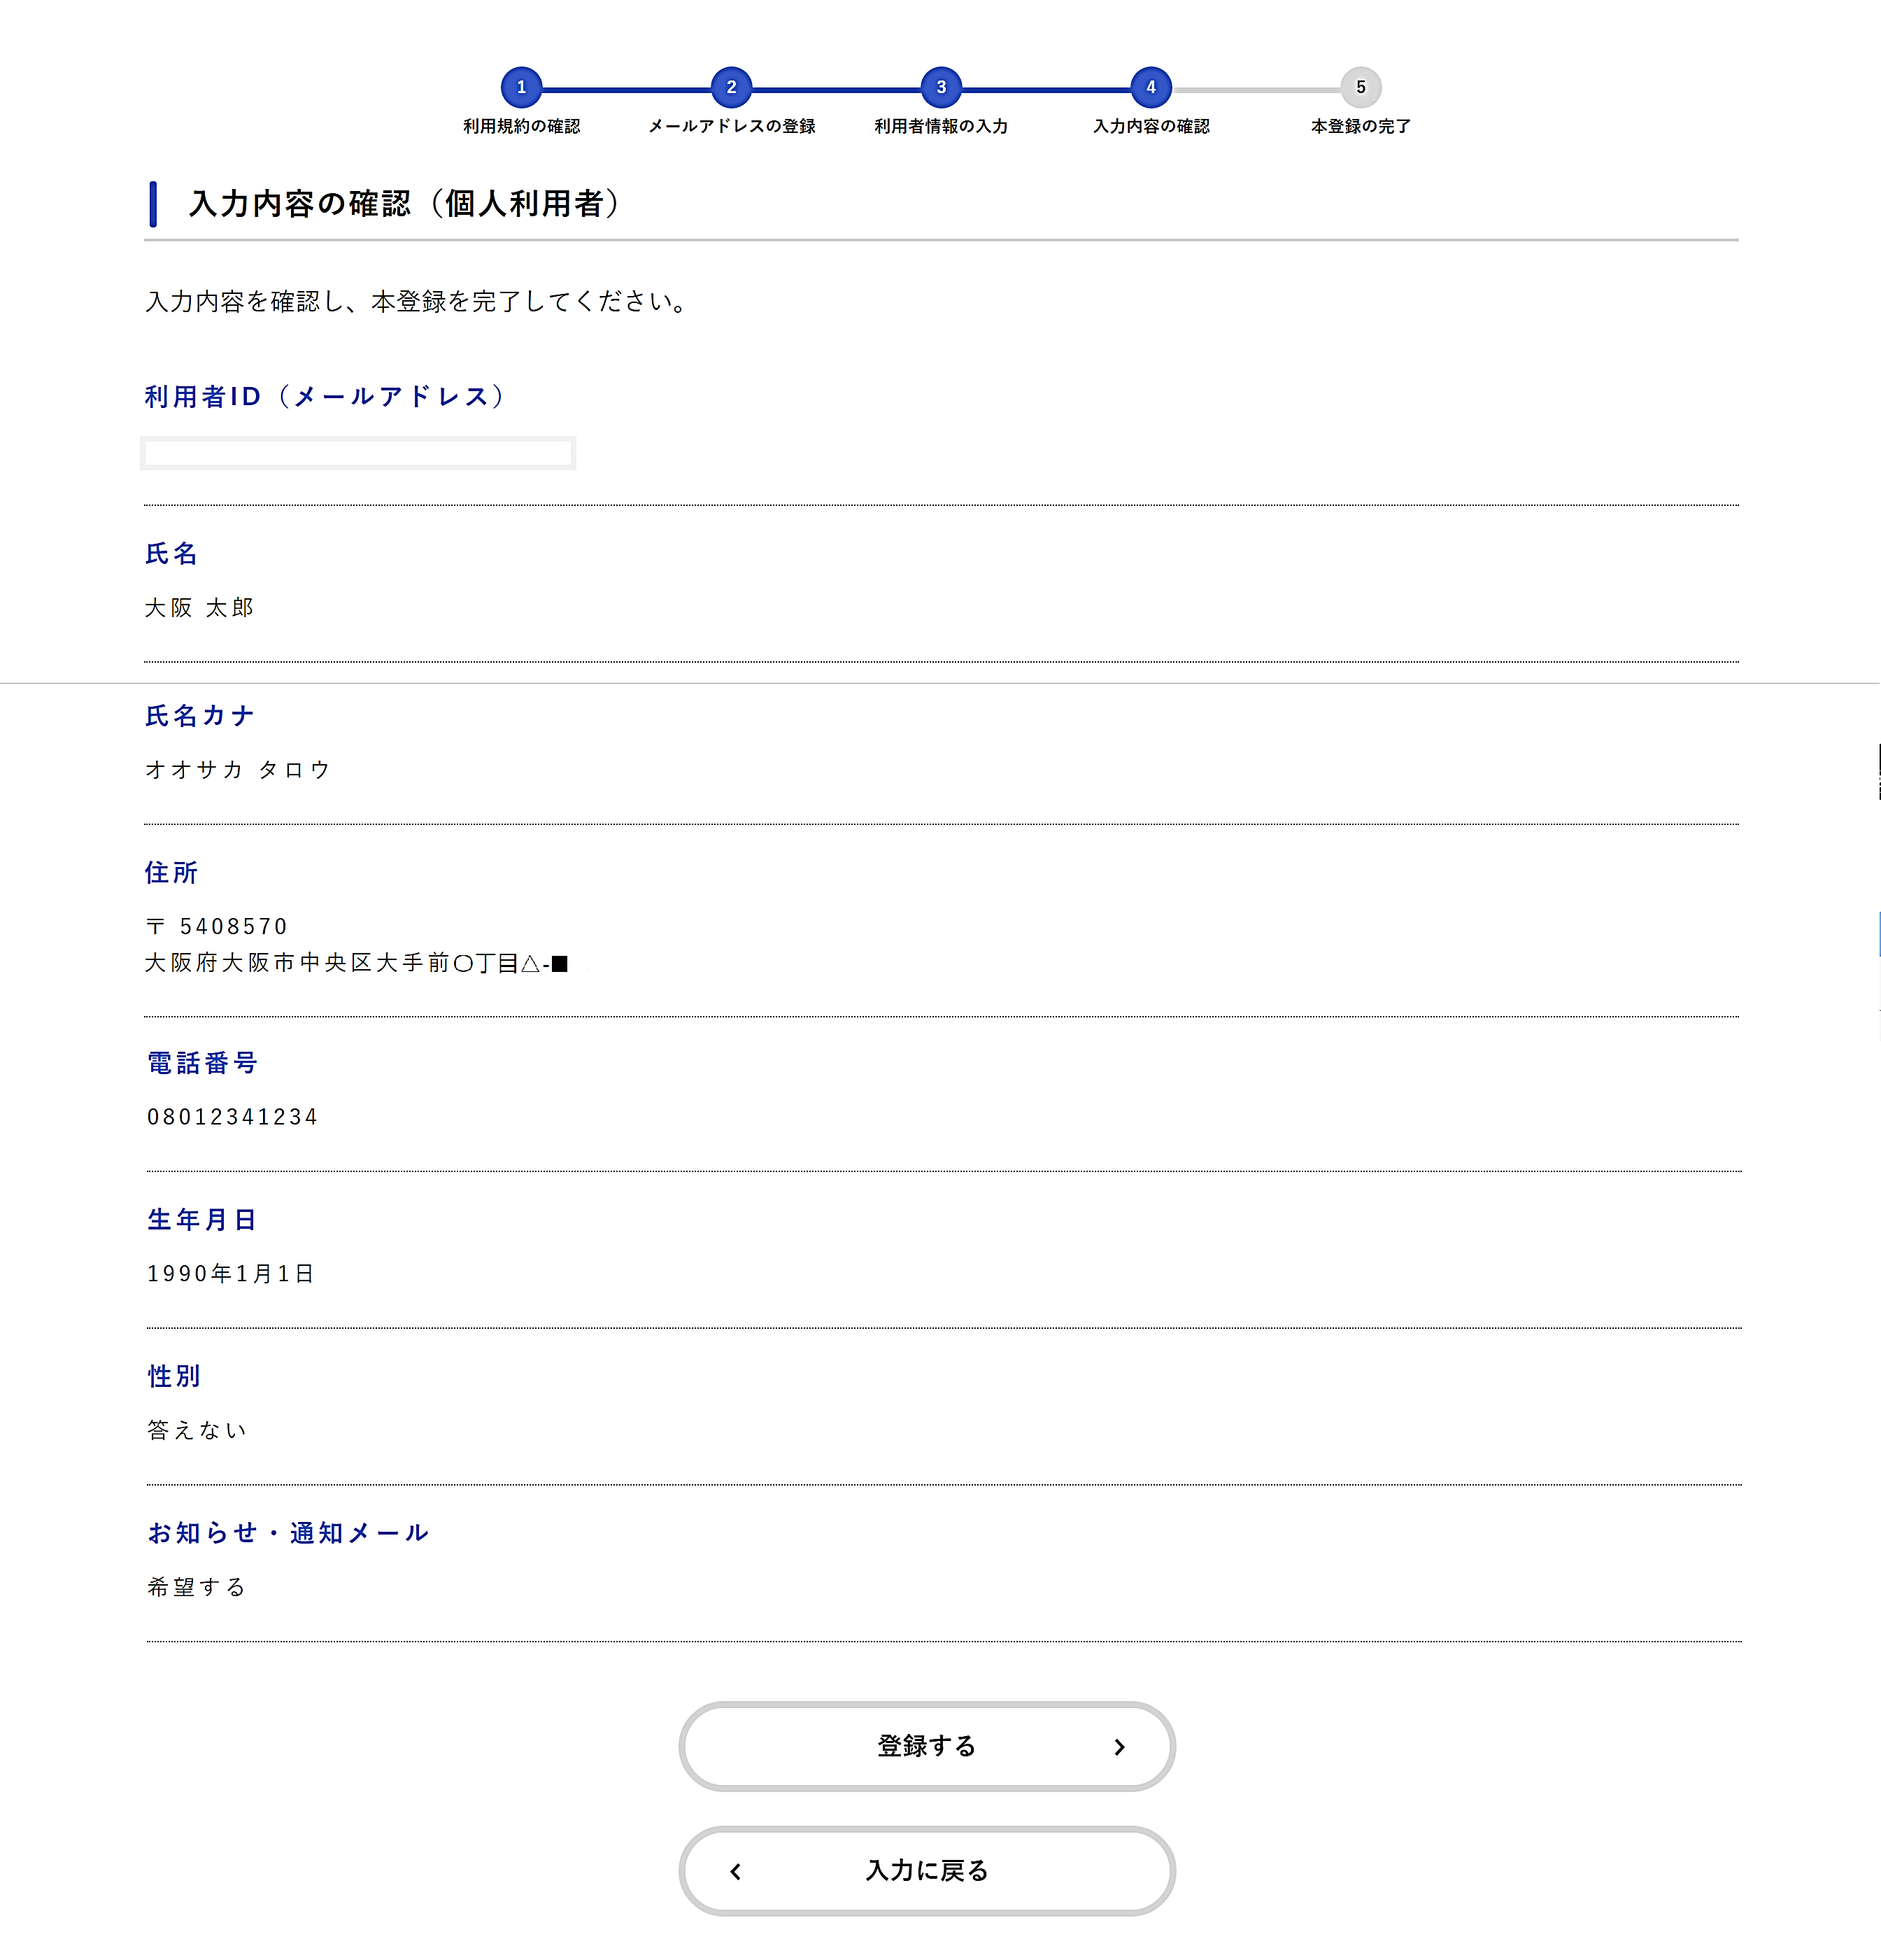
⑥登録内容の確認
※ 登録したメールアドレス（ID）と
パスワードをお忘れにならないよう
お気を付けください。
スクロ
|
ル
「入力内容の確認」画面に遷移しますので、入力内容をご確認ください。
画面をスクロールし、全項目に修正等がなければ、「登録する」をクリックします。
操作13
入力内容に修正があれば、
「入力に戻る」をクリックします。
操作14

Slide 9
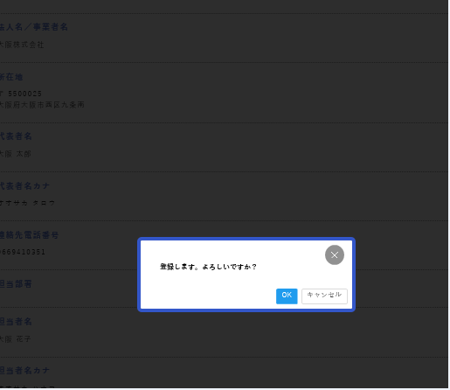
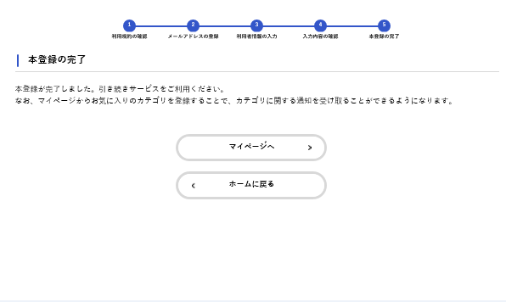
⑦登録完了
※ 登録したメールアドレス（ID）と
パスワードをお忘れにならないよう
お気を付けください。
操作15
「登録する」をクリックすると、この画面に
遷移しますので、「ＯＫ」をクリックします。
「本登録の完了」画面に遷移します。
これで新規登録は完了です。
※大阪府行政オンラインシステムについて、詳しくは下記もご確認ください。
操作マニュアル→（https://lgpos.task-asp.net/cu/270008/ea/residents/manual/index）
よくある質問→（https://lgpos.task-asp.net/cu/270008/ea/residents/portal/faq）

Slide 10
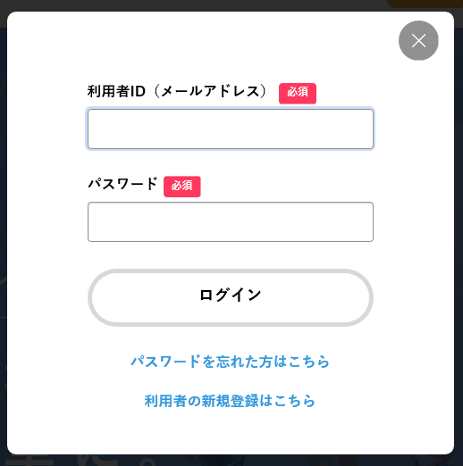
ログインする
トップページURL
（https://lgpos.task-asp.net/cu/270008/ea/residents/portal/home）
「ログイン」をクリックします。
画面が遷移したら、「利用者ID（メールアドレス）」と「パスワード」を入力します。
入力後、「ログイン」をクリックします。
★ ログイン画面 以降の手順は、
「02 ログインから申請までの流れ」をご確認ください。

